Slide 1
BITXO WARS
Inteligencia artificial
TRIVIÑO , JAVIER
BELTRAN RABANG, RENZ KYRIL

Slide 2
ÍNDICE
Diseño
Implementación
Ejemplos

Slide 3
DISEÑO
El objetivo que se quiere llevar a cabo es tener una implementación de un agente tal que sea legible y expresiva. De esta forma, nosotros y el agente tenemos claro la decisión que debe tomar en cada situación posible.
Con la estructura escogida, hemos logrado que la priorización de decisiones sea trivial.

Slide 4
DISEÑO
Antes de empezar a implementar el agente, primero decidimos cuál debería ser la estructura que mejor se adapta a nuestro objetivo. Se decidió utilizar una especie de programación orienada a eventos.

Slide 5
DISEÑO
If ( evento_1 ) acción_1
Else if ( evento_2 ) acción_2
Else acción_por_defecto
Los “else if” hacen posible que solo ocurra una acción por ciclo, evitando así conflictos.
Los eventos superiores tendrán más prioridad que los inferiores.

Slide 6
Implementación
Implementar el comportamiento de un agente es descubrir todas las situaciones que se puede encontrar y decidir qué acción puede hacer. Una vez decidido, hemos de preguntar qué prioridad tiene.
Nuestro agente posee una memoria muy sencilla en la cual se basan determinados evaluadores de eventos.

Slide 7
implementación
Los eventos definidos, de mayor a menor prioridad, son:
Está atascado . Si ha colisionado un número determinado de veces consecutivas.
Está en combate. Si ha detectado una bala, ha recibido un disparo o hay un enemigo cercano.
Colisión. Si acaba de chocar con una pared.
Apunto de colisionar. Si la distancia de uno de los visores es menor a la distancia permitida.
Recurso cercano detectado. Si hay recursos en un radio determinado.

Slide 8
comportamiento
Acciones por evento:
Si está atascado ejecutamos el hiperespacio.
Si está en combate utilizaremos los sensores para decidir qué hacer (alejarse, disparar, perseguir…)
Si acaba de colisionar, da marcha atrás y intenta girar.
Si está apunto de colisionar, gira hasta estar seguro de que no va a colisionar.
Si hay recursos cerca, elige el recurso más cercano y intenta cogerlo.
Si no ocurre ninguno de los anteriores, avanza sin más describiendo curvas de forma aleatoria.

Slide 9
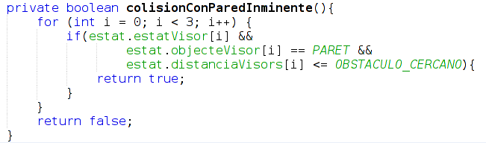

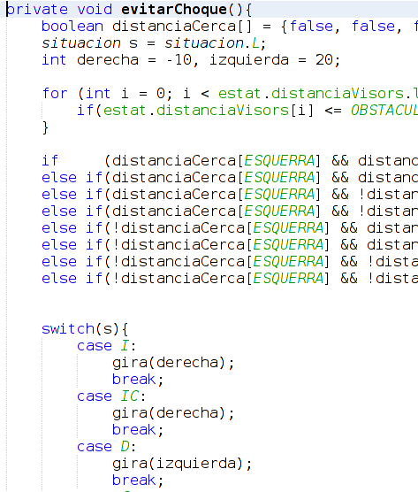
EJEMPLOS: evitar colisiones
Como se puede observar en la imagen de la izquierda, cuando
colisionConParedInmintente() devuelve true, se ejecutará evitarChoque(),
y, dado la estructura anteriormente descrita, ésta sera la única función
que se ejecute.
La función que evalua el evento verifica si alguno de los visores
está detectando una pared en uno de ellos lo suficientemente
cerca como para que se espere una posible colisión.
Por otra parte, la función que ejecuta la acción determina en
qué situación está (pared izquierda cerca, pared izquierda y central, etc.)
y en base a eso gira en un cierto sentido y avanza .

Slide 10

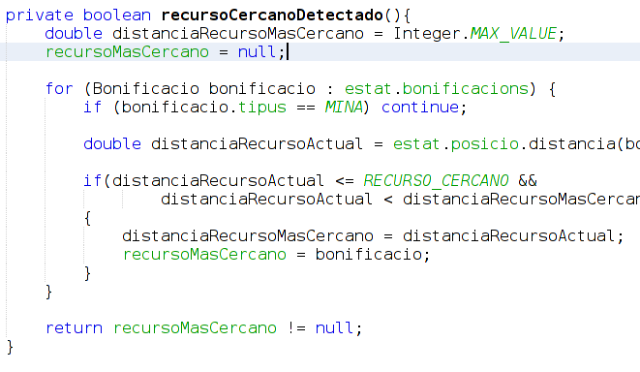
EJEMPLOS: coger recurso
En este ejemplo se observa que el evento
consiste en determinar si algún recurso
(excepto bombas) se encuentra cerca del lugar
donde nos encontramos.
En caso afirmativo, este recurso se almacena en
un atributo y posteriormente, en la acción se avanzará
hacia él.
En caso de que éste recurso desaparezca y no haya
otro recurso cercano, recursoCercanoDetectado()
empezará a devolver false y la acción dejará de
ejecutarse.

Slide 11
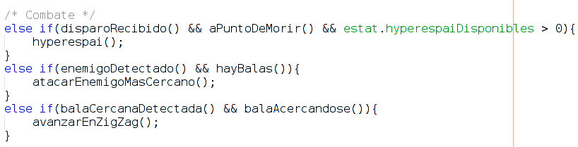
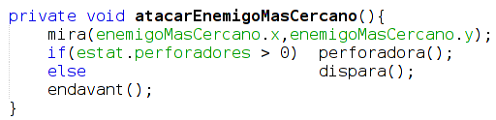

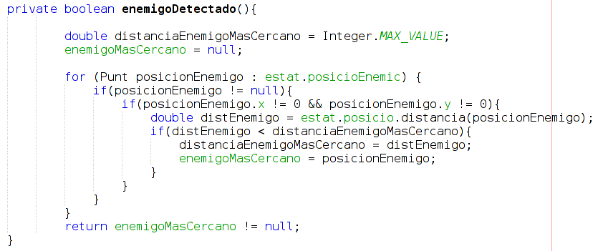
EJEMPLOS: combate
Si se detecta algún evento relacionado con el combate,
el bicho lanzará hyperespai() en situaciones críticas, o atacará
si ha detectado al enemigo. Si las últimas dos no ocurren, pero
una bala se está acercando, intentará esquivarla avanzando
en zigzag. En cualquier otro caso, se ejecutarán acciones
no relacionadas con el combate.

Slide 12

EJEMPLOS: memoria
La memoria de nuestro bitxo consiste en dos variables simples que contienen el estado inmediatamente anterior al actual.
De esta manera, podemos determinar si el bitxo ha recibido un impacto entre el estado anterior y el actual, o si una bala está acercandose en vez de alejándose.

